Slide 1



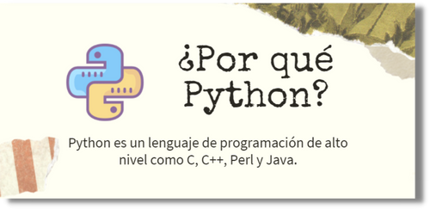




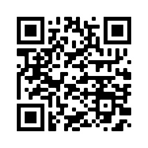




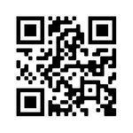

PYTHON
PRINCIPIOS BÁSICOS
1. MI PRIMER PROGRAMA CON PYTHON
La idea de un programa es hacer algo o llevar a cabo una tarea.
GUIDO VAN ROSSUM
La programación es una forma de "instruir a la computadora para que realice varias tareas.
¿Qué es el lenguaje de programación?
Es el conjunto de instrucciones a través del cual los humanos interactúan con las computadoras.
COLABORATORY
Documento ejecutable que te permite escribir, correr y compartir código a través de Google Drive
https://colab.research.google.com/
GitHub es una forja (plataforma de desarrollo colaborativo) para alojar proyectos. Se utiliza principalmente para la creación de código fuente de programas de ordenador.
https://github.com/lidjud
UNIDAD 4
1

Slide 2
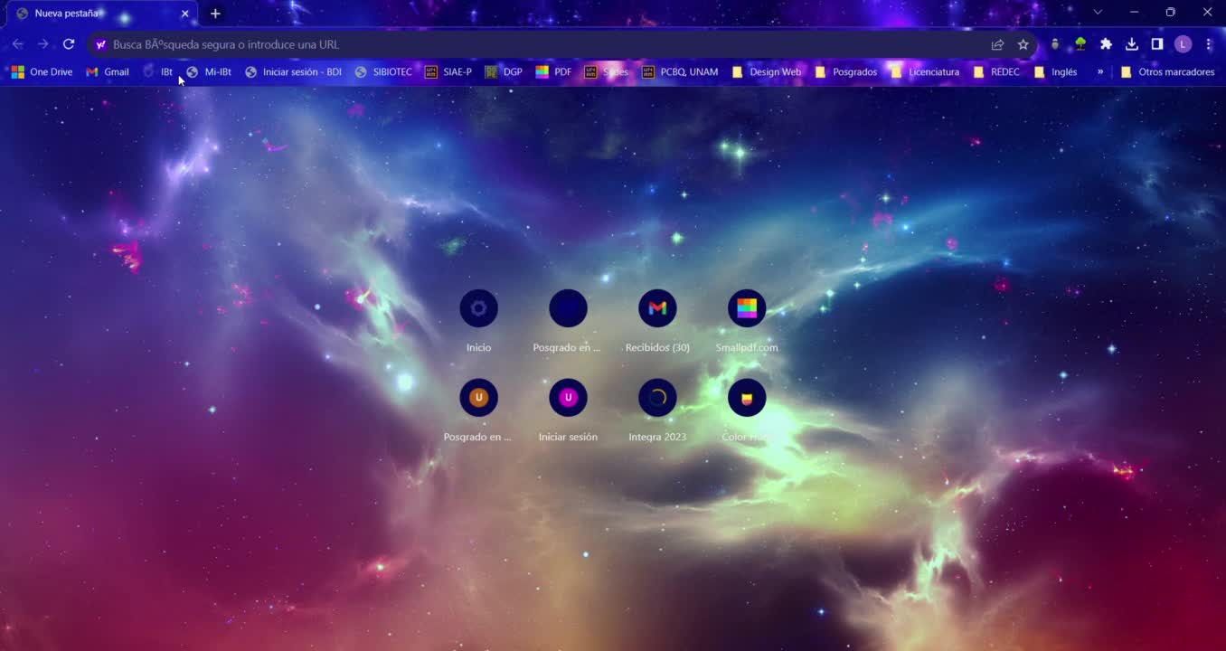
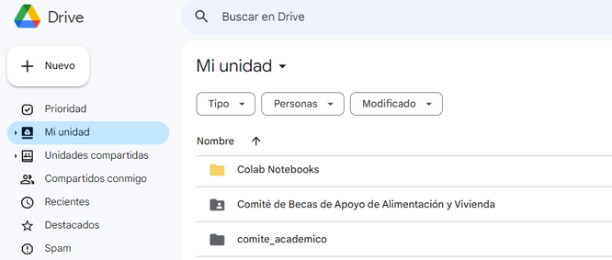
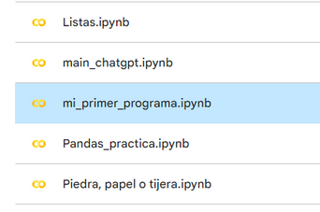


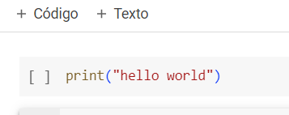

PYTHON - PRINCIPIOS BÁSICOS 2024-1
Ingresa a la carpeta
1. Busca tu archivo
2. Crea una nueva carpeta
3. Guarda en la nueva carpeta tu primer programa
1.1 FUNCIÓN PRINT
Para escribir información en la consola, puedes usar la función print().
Para usar print() en el programa, asígnale un argumento.
¿Qué pasa si quito las “ ” ?
argumento
2

Slide 3

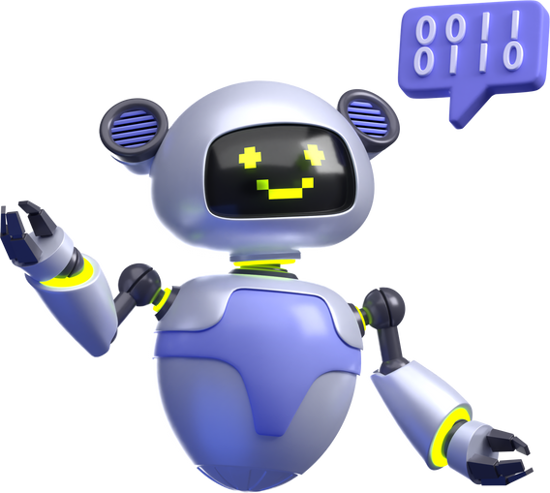

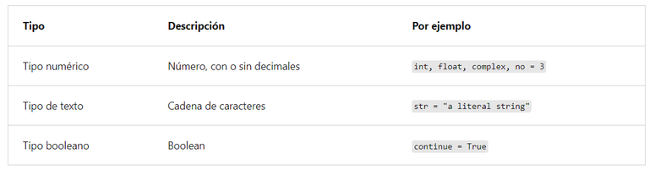
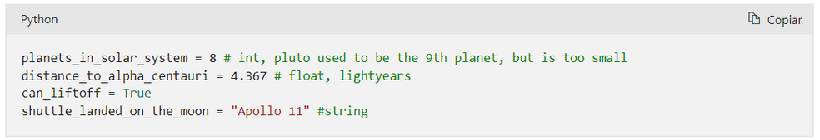

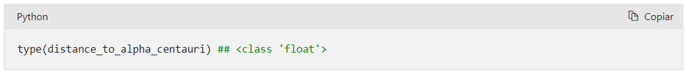
PYTHON - PRINCIPIOS BÁSICOS 2024-1
2. DEPURACIÓN Y TIPOS DE ERRORES
La programación es propensa a errores. Por razones caprichosas, los errores de programación se llaman errores y el proceso de rastrearlos se llama:
depuración
Se pueden producir tres tipos de errores en un programa:
errores de sintaxis
errores de tiempo de ejecución
errores semánticos
3. VARIABLES
Una variable es un espacio en memoria utilizado para almacenar información, este es referido mediante un nombre simbólico (identificador o nombre de la variable).
1. Debe iniciar con una letra o un guion bajo.
2. Puede contener letras, dígitos y/o guion bajo (_).
3. Son sensibles a minúsculas y mayúsculas (x es diferente a X).
4. TIPO DE DATOS
Una variable asume un tipo de datos.
¿Cómo sé de qué tipo es la variable ?
3

Slide 4


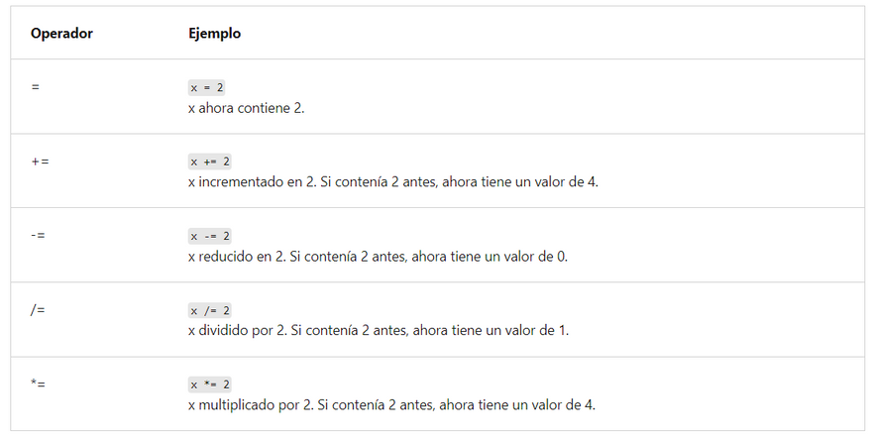
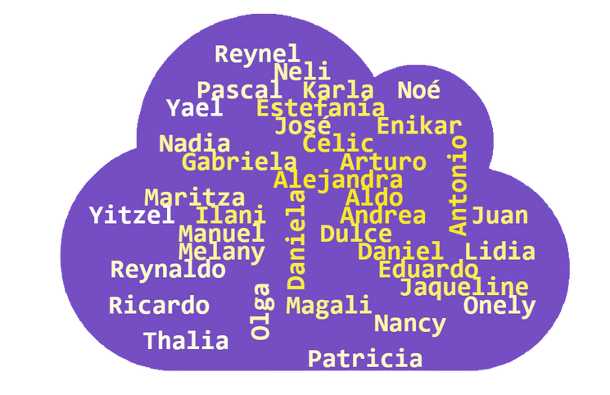
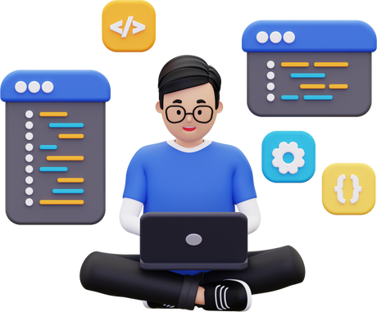
PYTHON - PRINCIPIOS BÁSICOS 2024-1
5. OPERADORES
Permiten realizar varias operaciones en las variables y sus valores. Python usa dos tipos de operadores: aritmético y asignación.
ARITMÉTICOS
ASIGNACIÓN
4

